Slide 1
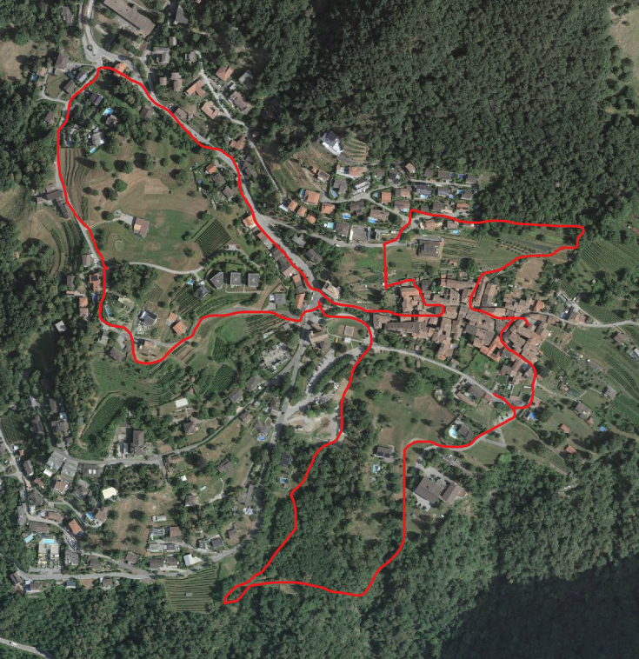


6
Treccia miele e marmellata – Apicoltura Nelly Tacchella
Caffé Chicco d’Oro
Tappa gestita da: Samaritani Rovio
Affettati misti Macelleria Manzocchi – Melano
Büscion di mucca Azienda Agricola Ivano e Miriam Monti
Vino: bianco del Ticino – Vitigno: Merlot, Chardonnay - Vini Rovio Ronco SA
Tappa gestita da: Gruppo Genitori L’Acquilone
Pesciolini fritti
Vino: Alma - Vitigno: Johanniter e Souvignier Gris – Azienda Agricola Bianchi
Tappa gestita da: Società pescatori Valmara e Sovaglia
Chili con carne
Birra artigianale – Birrificio No Land Melano
Tappa gestita da: Circolo di cultura Rovio e dintorni
Insalata di ceci alle erbette di Rovio
Sambì – Sambì Sagl
Tappa gestita da: Team “qui e ora”
Polenta ticinese e guancette
Vino: Rosso di merlot - Azienda Agricola Albisetti-Fam. Trivella
Tappa gestita da: Gruppo Carnevale Rovio
Formaggio stagionato Arogno – Azienda Agricola Prestinari – Arogno
Miele Apicoltura Tania e Nicola Bianchi
Vino: Merlot Rovio Riserva – Vini Rovio Ronco SA
Tappa gestita da: Società Bocciofila Arognese
Torta di pane – Gorma Food - Arogno
Grappa e nocino - Azienda Agricola Albisetti-Fam. Trivella
5
8
1
4
7
3
2

